Slide 1
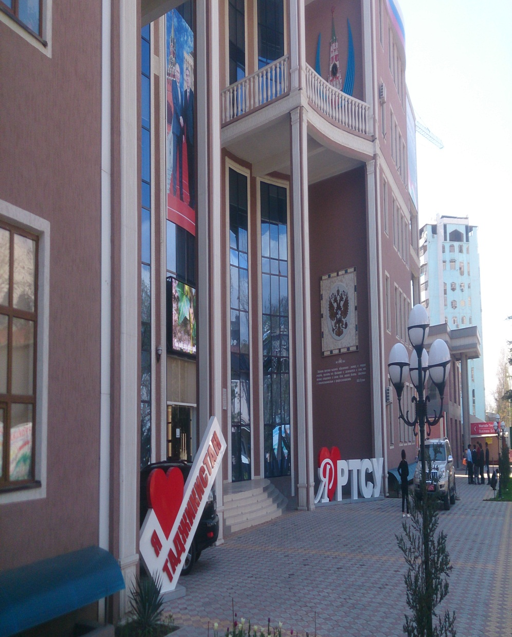
ГУЗОРИШИ
ректори ДСРТ, доктори илмхои филологи,
профессор Солехов Н.Н.
Декабри 2019

Slide 2
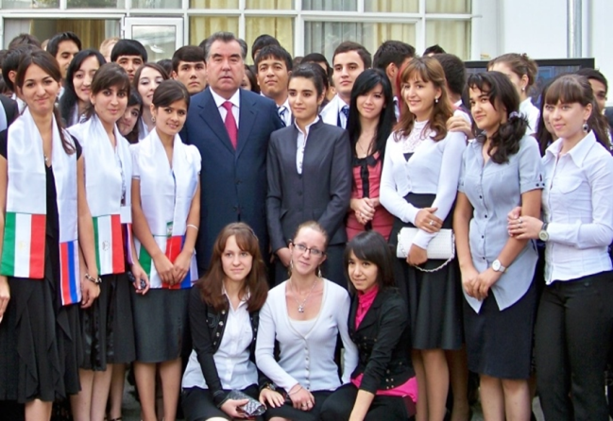
ДСРТ - РТСУ
Айни хол дар ДСРТ аз рӯи 11 ихтисоси бакалавриат, 1 ихтисоси мутахассис ва 26 ихтисоси магистратура кариб 7000 нафар донишчӯён таҳсил намуда, хамасола Донишгоњро такрибан 1600 нафар донишчуёну магистрантон хатм менамоянд.

Slide 3
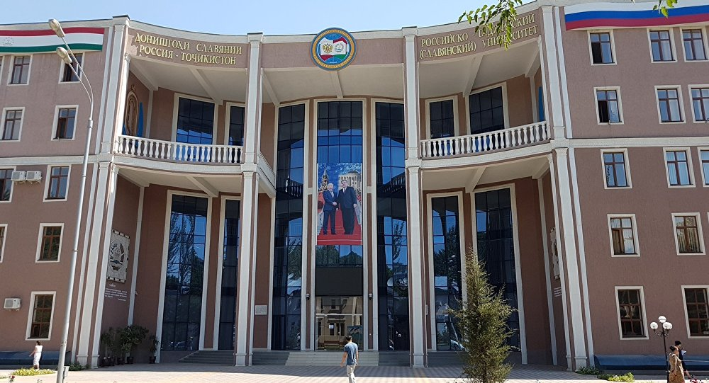
ДСРТ донишгохи махсус аст. Махсус аз он чихат, ки муассиси ДСРТ хам Хукумати ЧТ ва хам Хукумати ФР мебошанд

Slide 4
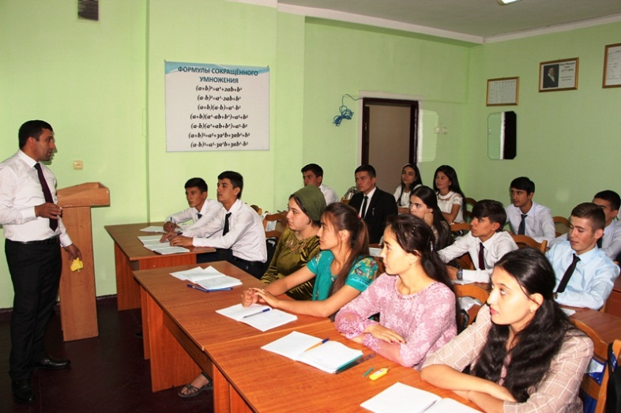
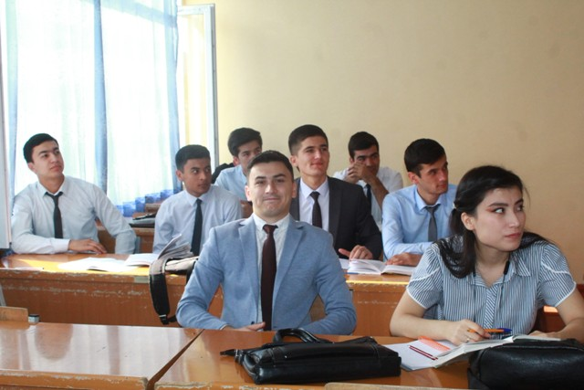
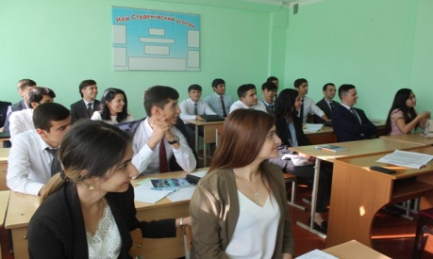
Дар руњияи Ватандўстї, вањдати миллї, одобу ахлоќи њамида, худшиносии миллї, ифтихори ватандорї, эњтироми арзишњои умумибашарї, масъулиятшиносї дар назди Ватан ва љомеа тарбия намудани донишљўён дар ДРСТ, доимо дар мадди аввали карор дорад.

Slide 5
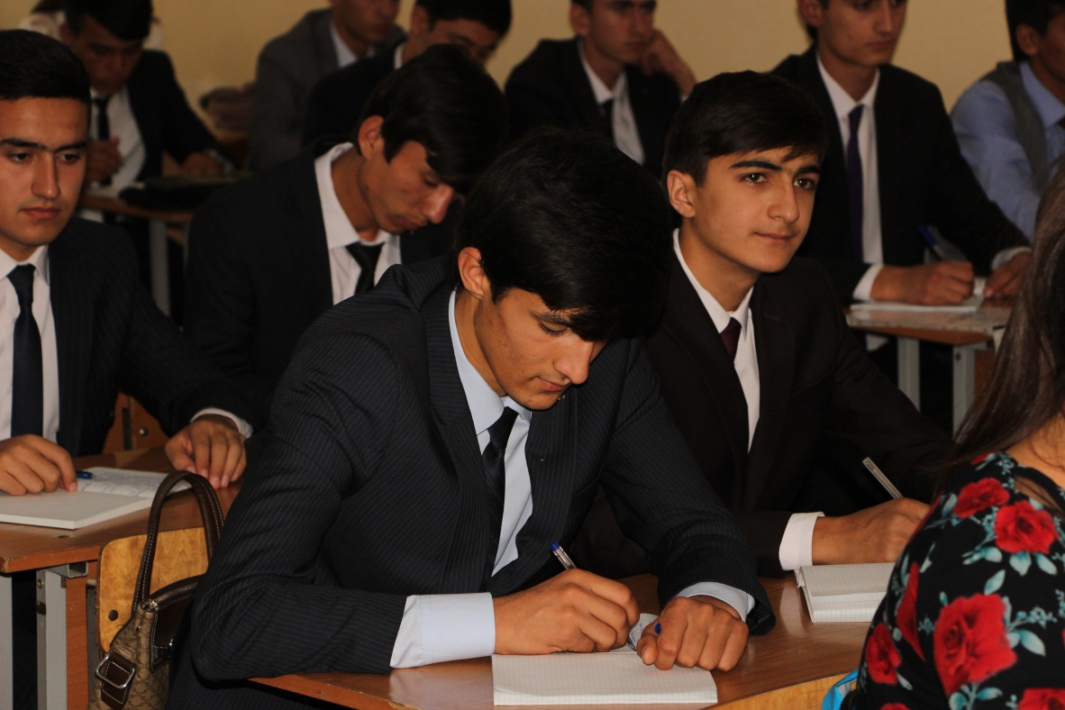
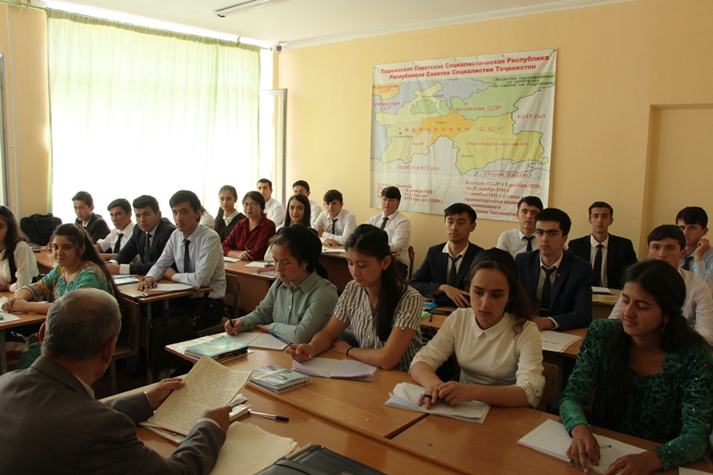
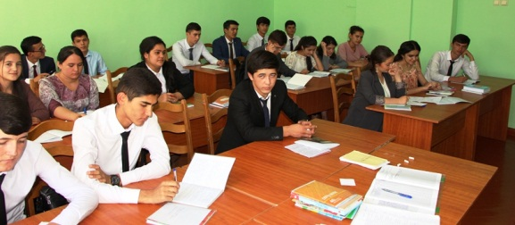
Мо дарк менамоем, ки бе тарбия намудани љавонони дорои чунин хислатњо мутахассисони мењандўсту љонфидои кишварро омода намуда наметавонем.

Slide 6
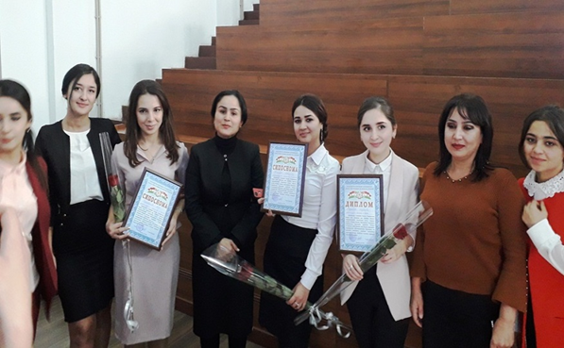
«То даме, ки худшиносии миллӣ, пос доштани хотираҳои таърихӣ, ифтихор аз мансубияти миллӣ, дар шуури ҳар яки мову шумо падид наояд, то даме, ки ҳар кадоми мо манфиати миллиро ҳамчун қарзи муқаддаси шаҳрвандӣ эҳсос накунем ва эҳтиром нагузорем, то даме, ки хидмат ба Ватан ва миллат бароямон ба арзиши олии зиндагӣ табдил наёбад, мо ҳамчун давлати соҳибистиқлоли миллӣ ба камол намерасем».
输入您的文字内容输入您的文字内容

Slide 7
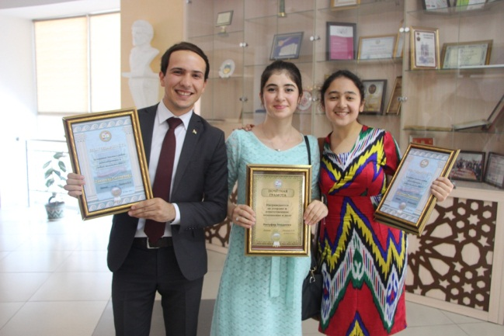
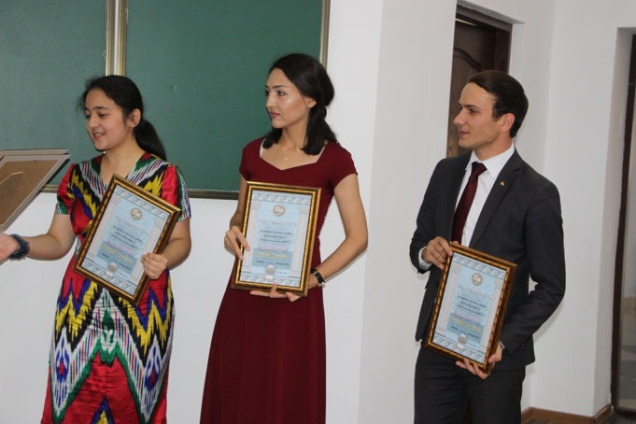
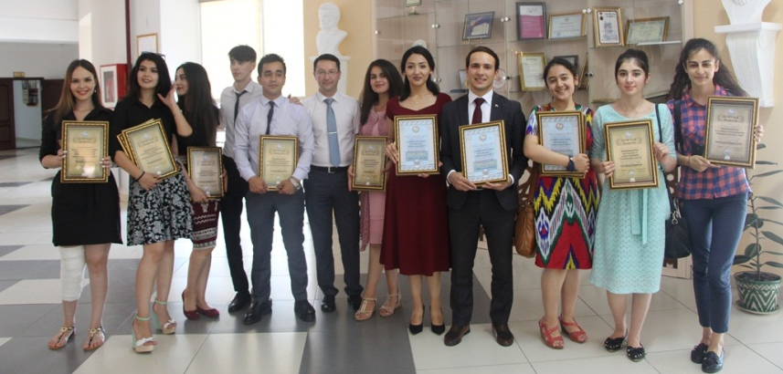
Дар соли тањсили 2018-2019 ва нимсолаи аввали соли тањсили 2019-2020 фаъолияти Донишгоњ дар ин самт хеле бобарор буд. Ба ин мисол шуда метавонад, дањњо љоизањою ифтихорномањои сатњњои гуногун (ноњиявию љумњуриявї), ки донишљўёни мо ба онњо сарфароз гардидаанд. Иштироку ѓолиб гардидан дар дањњо чорабинињою озмунњои фарњангию зењнї, ки мањз бо маќсади тарбия намудани љавонон дар руњияи Ватандўстї, худшиносии миллї, ифтихори ватандорї, вањдати миллї, одобу ахлоќи њамида, эњтироми арзишњои умумибашарї, масъулиятшиносї дар назди Ватан ва љомеа ташкилу гузаронида мешаванд, тасдиќи гуфтањои болост.

Slide 8
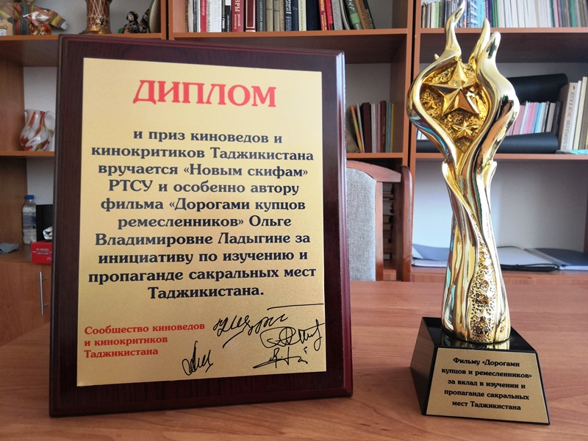
Аз љумла инњо- яке аз муваффаќиятњои бењтарини донишгоњ – ин ѓолибияти донишљўи бахши 3-юми факултаи филологияи рус, рўзноманигорї ва медиатехнология Бердиева Нилуфар дар озмуни љумњуриявии «Донишљўи сол-2018» мебошад.

Slide 9
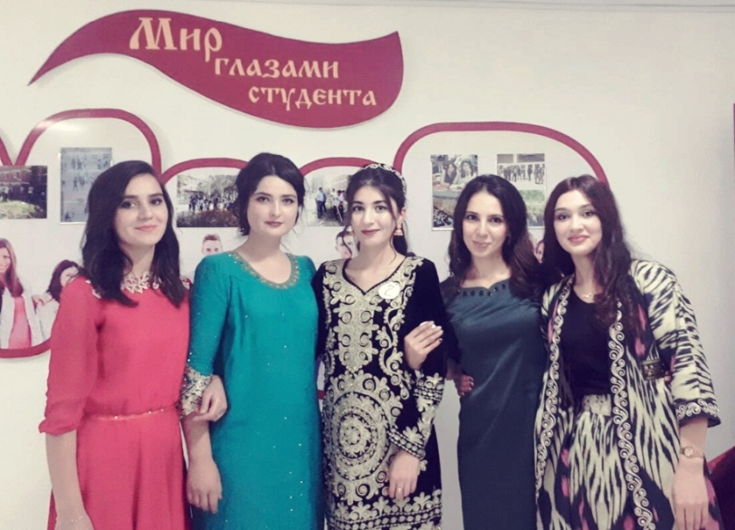
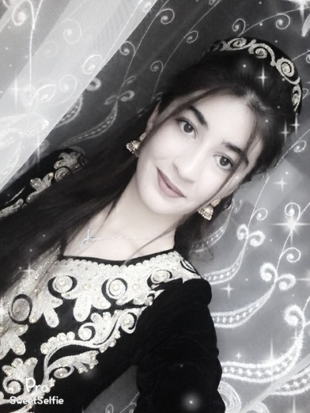
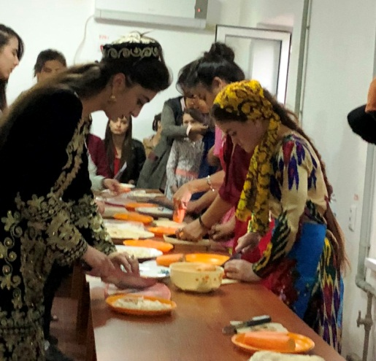
Ѓалабаи донишљўи бахши 3-юми шуъбаи «Химия»-и факултаи идоракунї ва технологияњои иттилоотї Курбонова Паймона дар озмуни љумњуриявии «Бењтарин њунарманд», дар соли 2019 дар ду давра гузаштани тими ДСРТ дар озмуни «Чакомаи гесў», ишѓол намудани љойњои ифтихорї дар озмунњои «Ороиши дастархони миллї», «Тољикистон- Ватани азизи ман», якумин фестивали фарњангї тањти унвони «Дўстии љавонони тамоми љањон поянда бод»

Slide 10
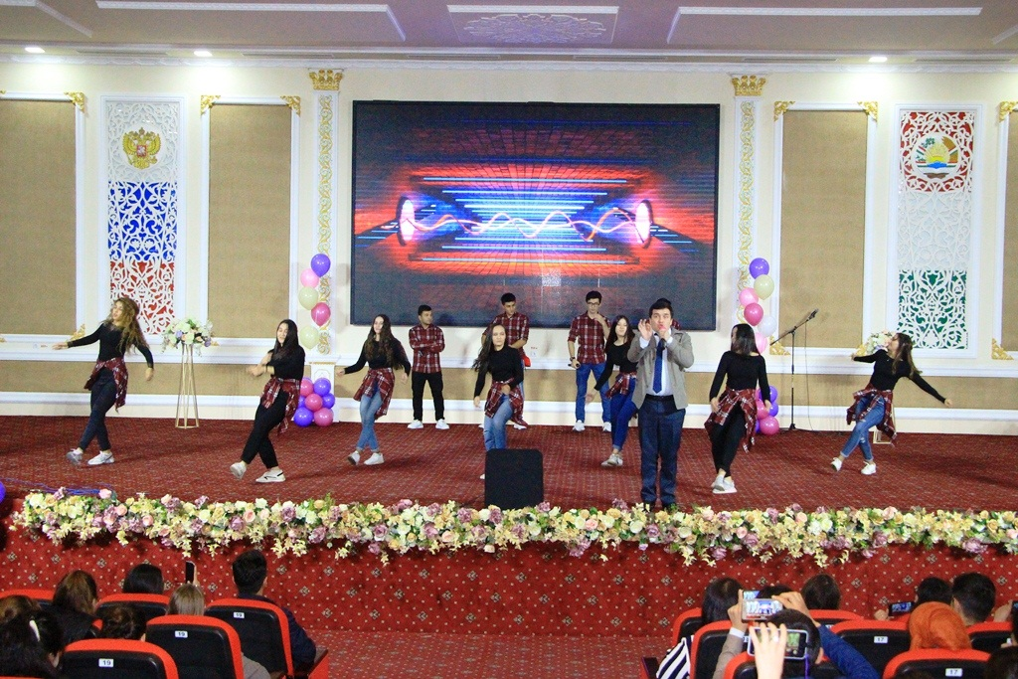
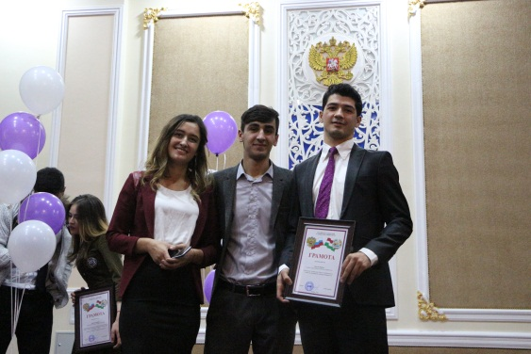
Арт-клуб, Клуби њунармандон, гуруњњои ташаббускори «Ёрии донишљўї ба љомеа (Студенческая помощь обществу)» (СПО), «Гуруњи донишљўёни фаъол ва соњибистеъдод (Группа активных и талантливых студентов)» (ГАТС), АС-группа «Донишљўёни фаъол (Активные студенты)», «Мактаби рушди шахсият (Школа личностного роста)», «Њомиёни саломатї (Стражи здоровья)», «Прометей», ”Discussion club”, «Мактаби муваффаќият (Школа успеха)», «Наследники (Ворисон)» «Њуќуќшиносон (Правоведы)», «Киноклуб» фаъолият доранд
Маркази захирањои љавонон консепсияи рушди худидоракунии љавононро дар амал татбиќ мекунад.

Slide 11
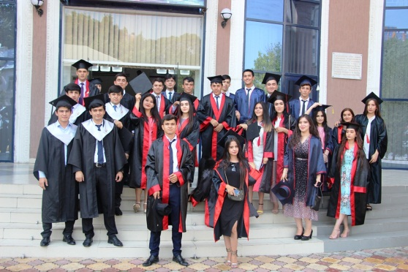
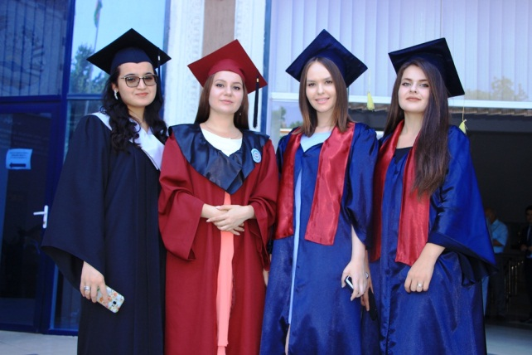
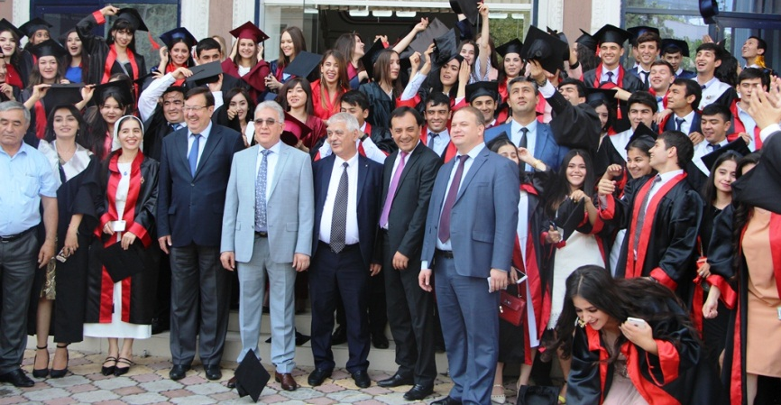
Маркази саводнокгардонии њуќуќї, Мактаби Лидерон, клуби таърихшиносии «Ватани азизи ман», СИЦ «Маркази иттилоотии донишљўён (Студенческий информационный центр)», Шўрои занон ва бонувон фаъолона идома дода истодаанд.

Slide 12
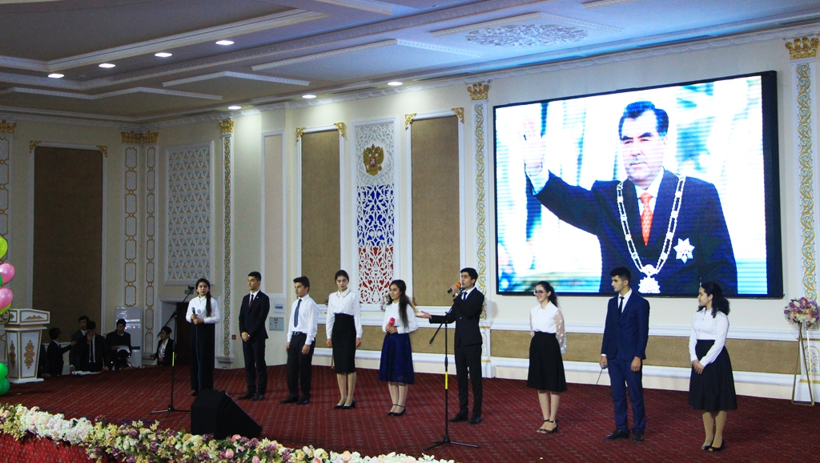
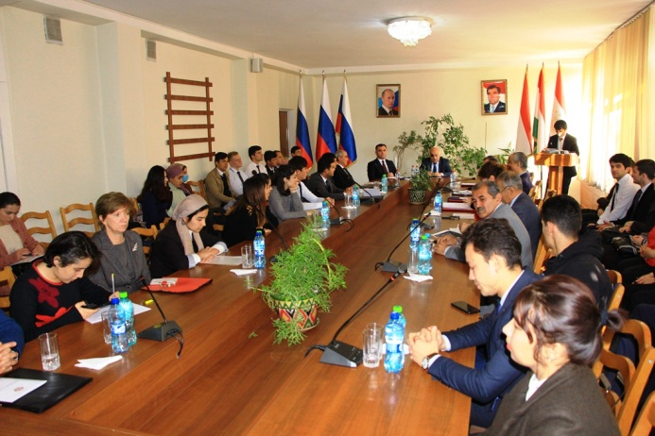
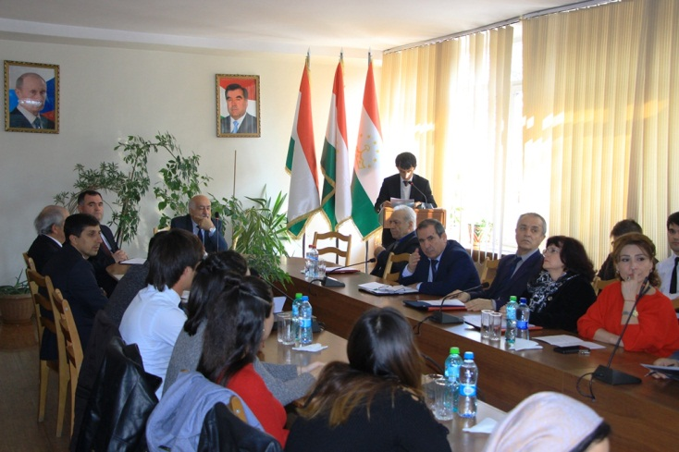
Дар њама факултањои Донишгоњ конфронсњои илмї-амалї ва семинарњо дар мавзўи «Наќши Асосгузори сулњу Вањдати миллї, Пешвои миллат, Президенти ҶТ муњтарам Э. Рањмон дар ташаккул ва рушди Тољикистони соњибистиќлол»

Slide 13
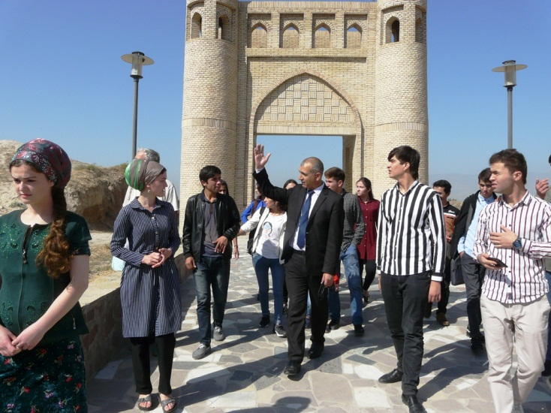
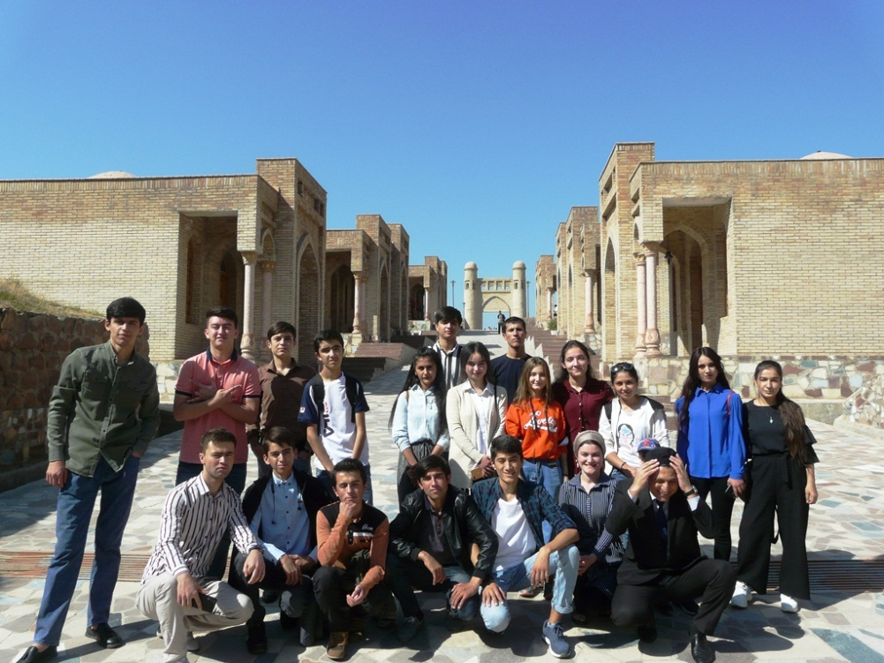
Тибқи Солҳои эълоншудаи рушди деҳот, сайёҳӣ ва ҳунарҳои мардумӣ», «Оид ба эълони озмуни корҳои беҳтарини эҷодӣ «100 зебоии дилрабои диёри маҳбуб», бахшида ба Солҳои рушди деҳот, сайёҳӣ ва ҳунарҳои мардумӣ» ба таври нақшавӣ татбиқ карда шуданд.

Slide 14
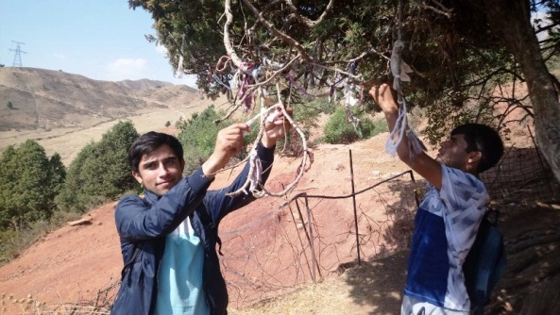
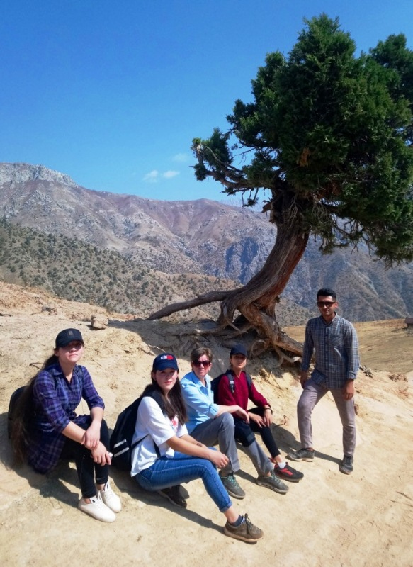
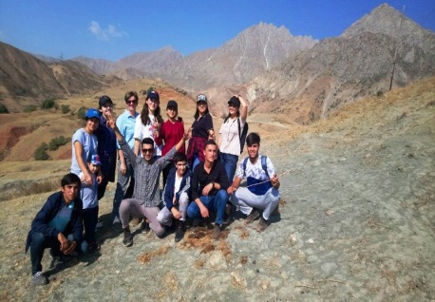
«Ворисон», донишҷӯёнро ба азхудкунии ҷойҳои тамошобоб ва гуногунранги табиӣ ва таърихии кишварамон ташвиќ намуда,

Slide 15
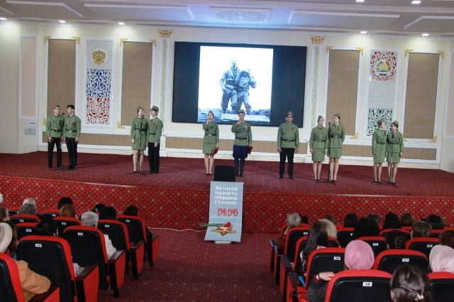
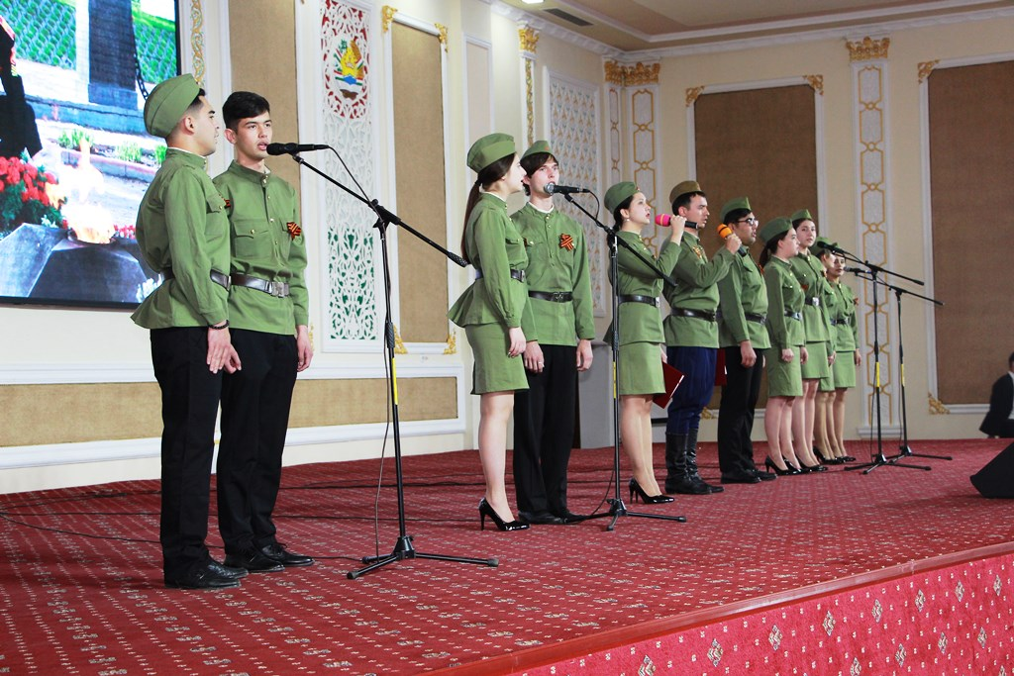
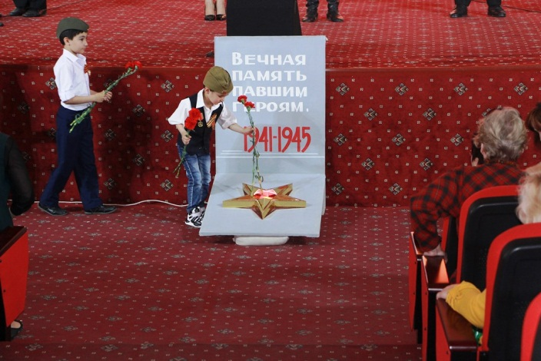
74 – солагии Галаба

Slide 16
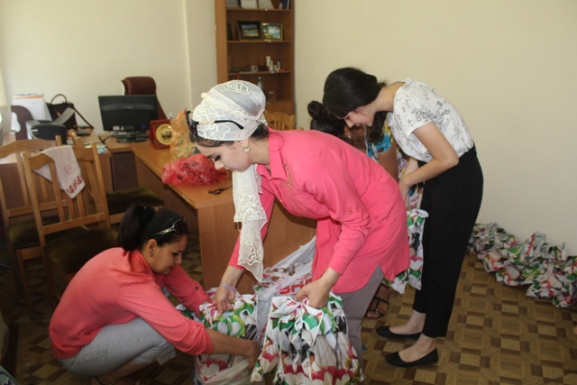
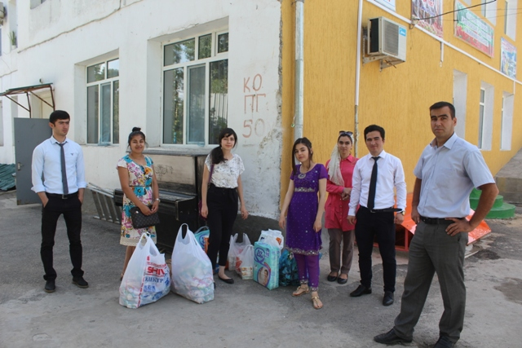
«Некиро ҳадя намо»

Slide 17
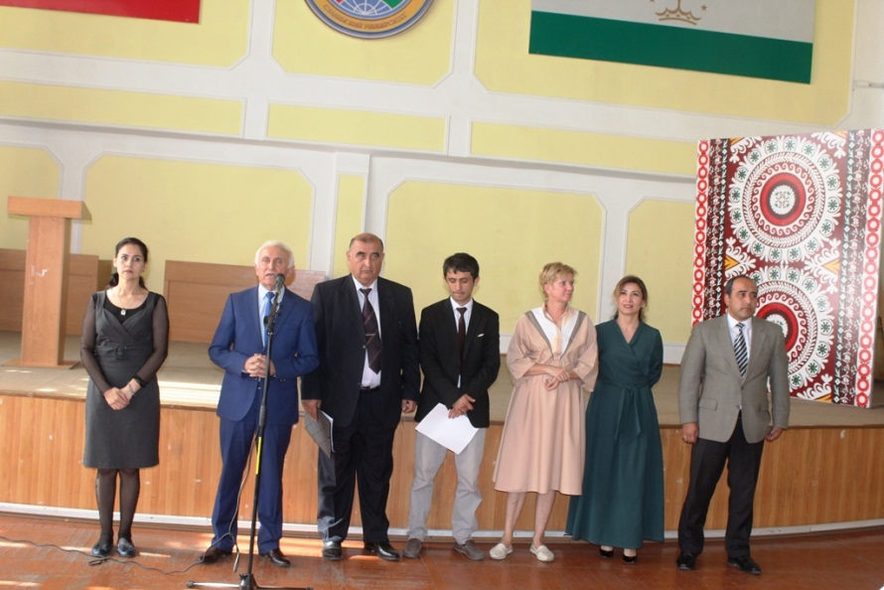
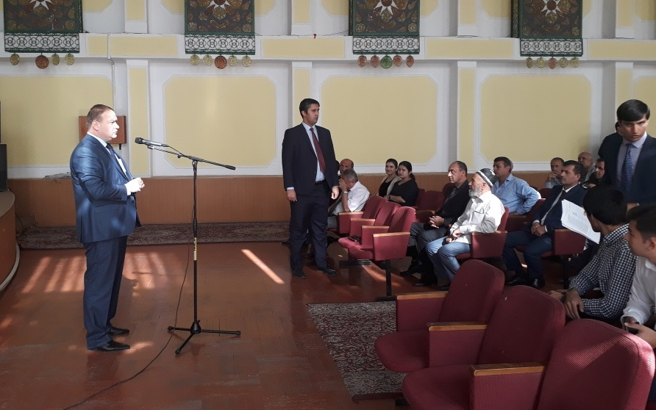
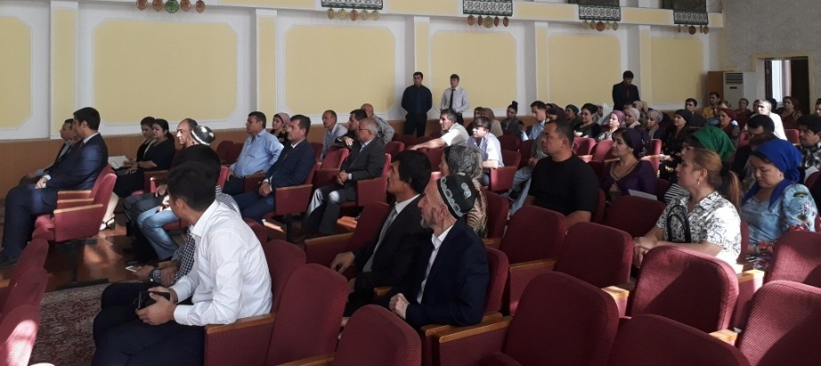
«Сулҳ аз оила оғоз мегардад»

Slide 18
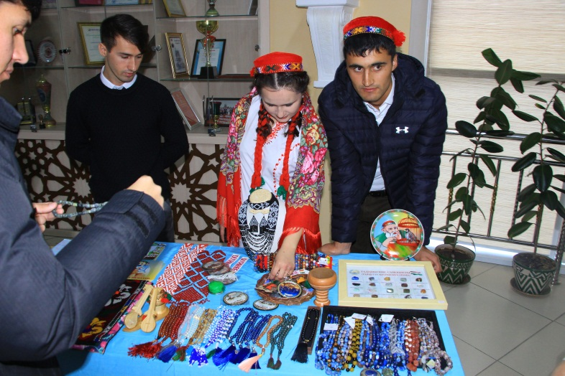
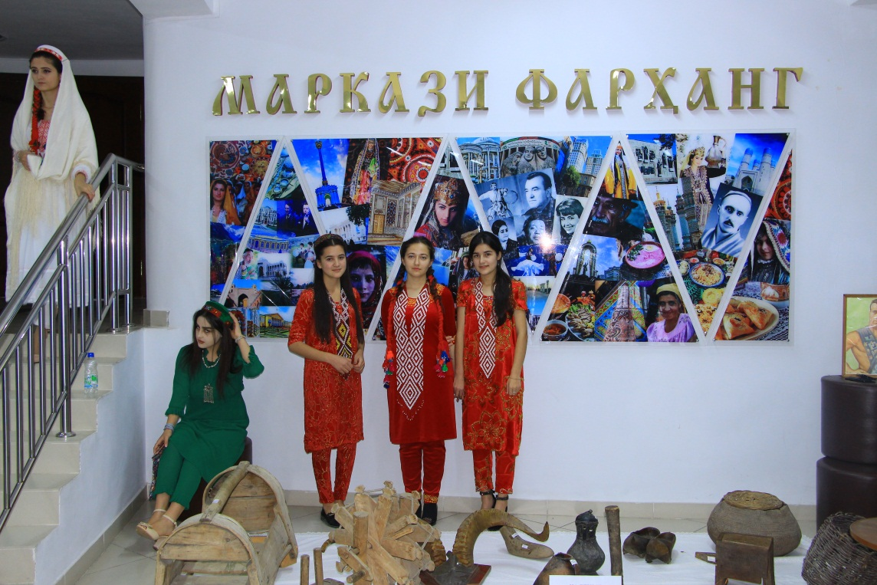
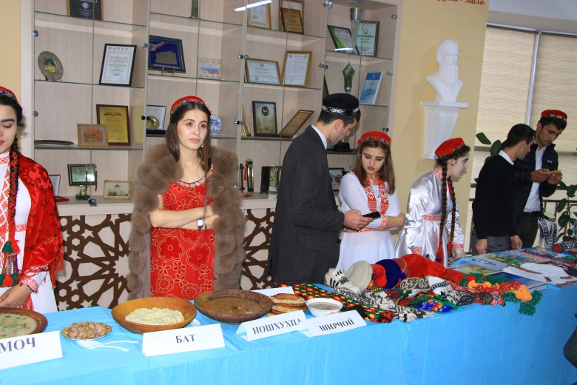
100 зебоии дилрабои диёри маҳбуб», «Ҷавонон тарафдори сулҳ ва тараќќиёт», «Тамоюлоти рушди сайёҳӣ дар Тоҷикистон: қонунҳо, сиёсат, тиҷорат, фарҳанг»

Slide 19
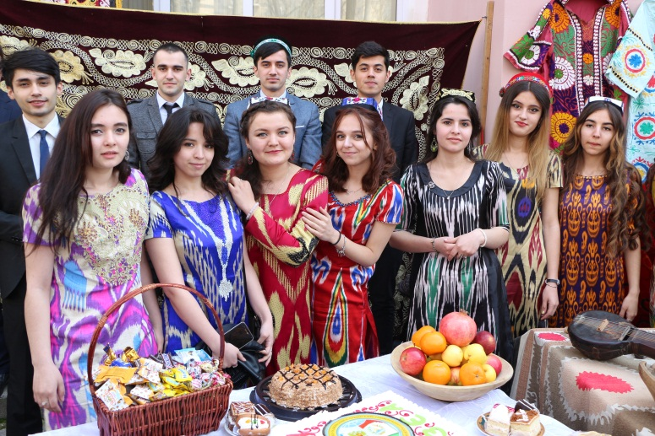
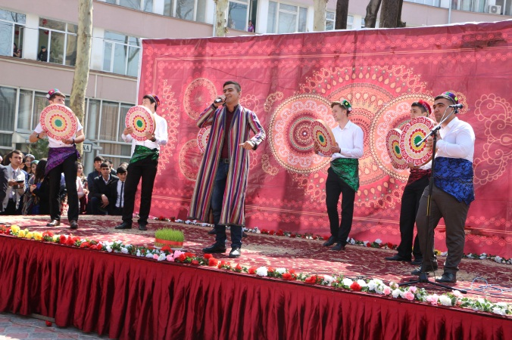
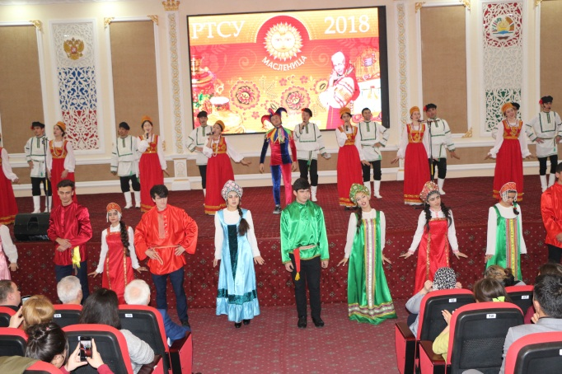
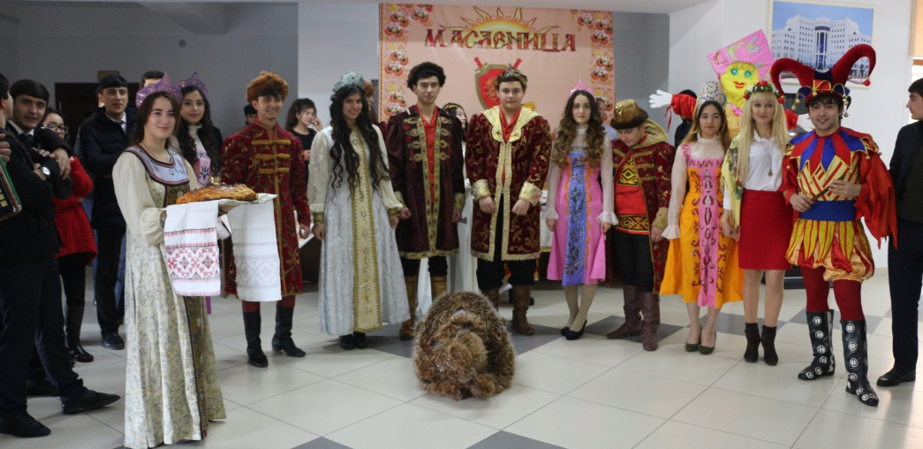
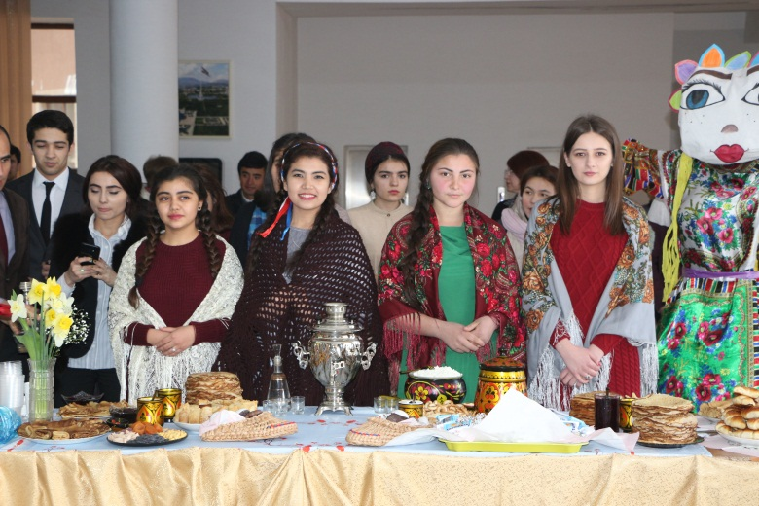
Масленица и Навруз

Slide 20
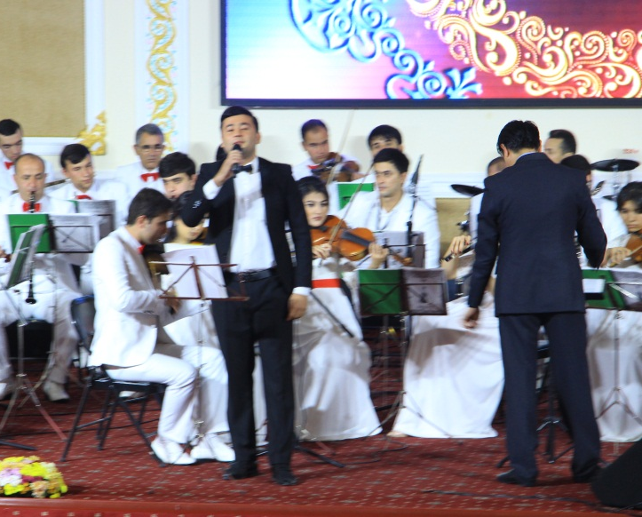
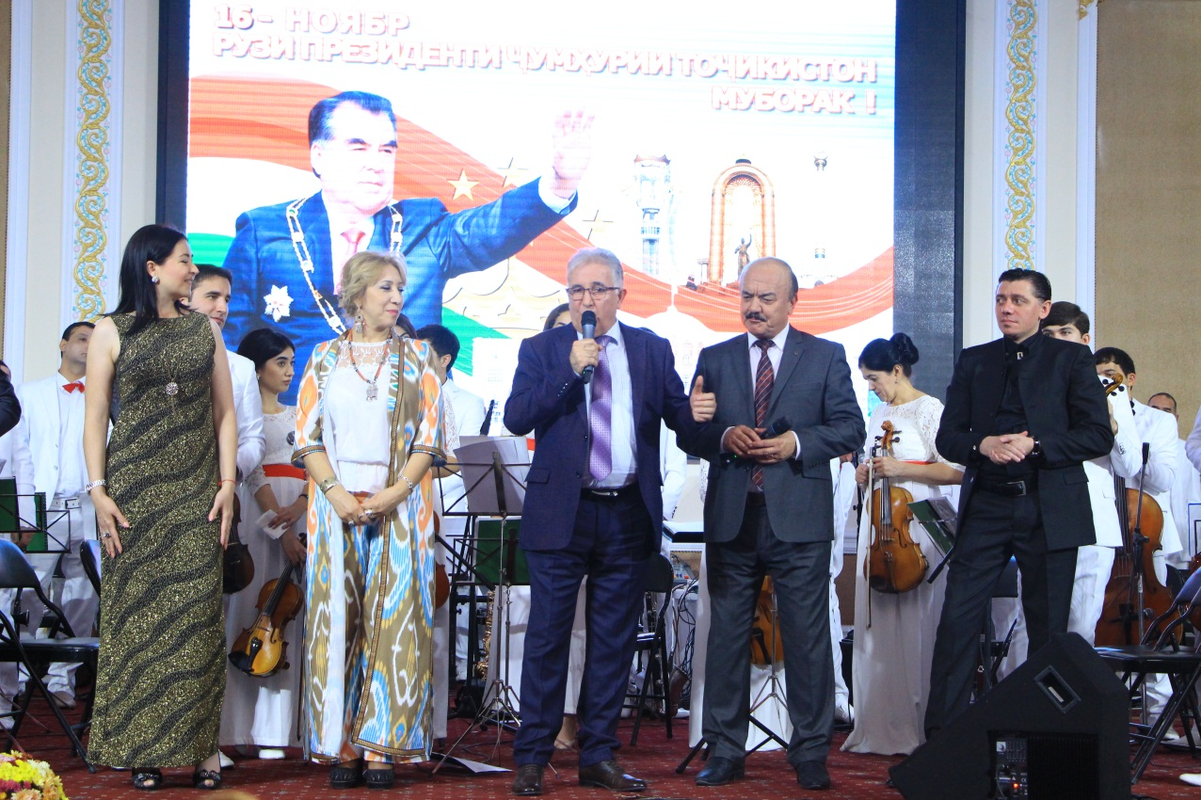
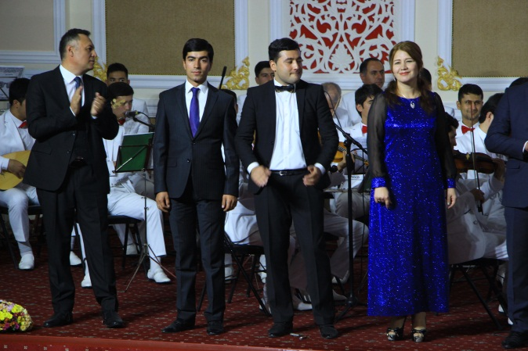
Вохурихо дар ДРСТ

Slide 21
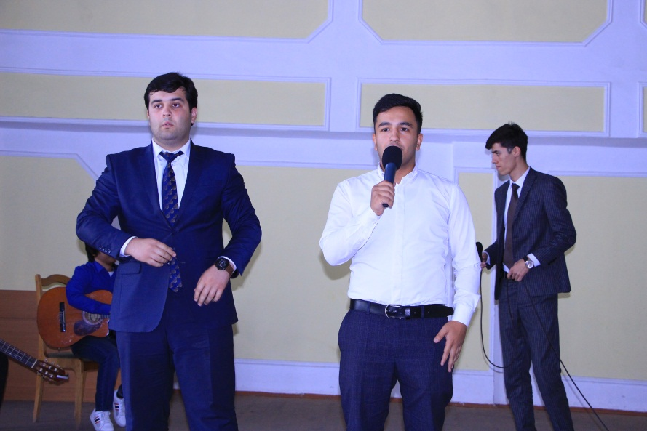
Хаети донишчу

Slide 22
Ташаккур барои диккататон!

